Slide 1

QUI TRÌNH BỒI THƯỜNG
BẢO HIỂM SỨC KHỎE 2024

Slide 2
CÁC ĐIỂM LOẠI TRỪ
1

Slide 3








CÁC LÝ DO TỪ CHỐI BỒI THƯỜNG HAY GẶP
Một số lý do không được bồi thường phổ biến – quyền lợi Tai nạn:
Hành vi vi phạm pháp luật
Hậu quả của chất kích thích
Hành vi ẩu đả/ đánh nhau
Nguyên nhân tai nạn trên bản tường trình khác hồ sơ y tế
Một số lý do không được bồi thường phổ biến – quyền lợi Tử vong do Ốm Bệnh:
AIDS
Hành động tự tử, cố ý của người được bảo hiểm hoặc người thừa kế hợp pháp
Tử vong Hậu quả của việc sử dụng rượu bia, các chất kích thích
Tử vong do nguyên nhân Bệnh bẩm sinh, di truyền, tâm thần
Các bệnh lây nhiễm qua đường tình dục, HIV/AIDS
Do nguyên nhân sử dụng Thuốc không có chỉ định của bác sỹ hoặc không theo quy định của Bộ Y tế

Slide 4









CÁC LÝ DO TỪ CHỐI BỒI THƯỜNG HAY GẶP
Một số lý do không được bồi thường phổ biến
quyền lợi điều trị Nội trú – Ngoại trú – Nha khoa
Chi phí thực phẩm chức năng, hóa mỹ phẩm
Điều trị bệnh bẩm sinh
Điều trị theo yêu cầu của NĐBH
Phẫu thuật/ Điều trị thẩm mĩ, cân nặng
Khám, điều trị các tật khúc xạ
Điều trị ngủ ngáy, mất ngủ, mệt mỏi, stress,…
OVER
INVOICE
Vượt hạn mức 1 lần khám/ điều trị răng
Hết hạn mức bảo hiểm năm
Xét nghiệm không liên quan đến bệnh
Khám không ra bệnh/ hoặc không có phương án điều trị
Hóa đơn điện tử không có mã tra cứu
Mua thuốc hơn 30 ngày
(Chi trả Thuốc kê toa tối đa 30 ngày theo Bộ Y tế)

Slide 5










CÁC ĐIỂM LOẠI TRỪ CƠ BẢN
Nguyên nhân chiến tranh, bạo loạn, khủng bố
Hành động tự tử, cố ý gây thương tích của người được bảo hiểm
Hậu quả của việc sử dụng rượu bia, các chất kích thích
Chi phí mua thực phẩm chức năng, dược mỹ phẩm
Dịch vụ điều trị tại nhà hoặc theo yêu cầu của người được bảo hiểm
Thuốc không có chỉ định của bác sỹ hoặc không theo quy định của Bộ Y tế
Tham gia các hoạt động hàng không
Tham gia các môn thể thao nguy hiểm, các cuộc đua
Suy nhược thần kinh, suy nhược cơ thể, mất ngủ
Điều trị vô sinh, bất lực, kế hoạch hóa gia đình, các bệnh rối loạn chức năng sinh dục
AIDS
Kiểm tra sức khỏe định kỳ, tiêm chủng, vắc-xin
Kiểm tra, điều trị các tật khúc xạ, các thoái hóa tự nhiên của mắt, tai
Phẫu thuật thẩm mỹ, chỉnh hình, chi phí dành cho bộ phận giả
Bệnh bẩm sinh, di truyền, tâm thần
Điều trị bệnh lây nhiễm qua đường tình dục, HIV/AIDS

Slide 6
Cách nhận biết thuốc, thực phẩm chức năng, mỹ phẩm…
BH Tai nạn & Sức khỏe
Hướng dẫn hỗ trợ
Sản phẩm | Sổ đăng ký lưu hành (SĐK) | Dấu hiệu nhận biết
Thuốc | V 1234-09; VD 1234-10; VN 1234-11 | Thuốc được đăng ký tại cục quản lý dược VN; SĐK có chữ V (Việt Nam), tiếp theo là số thứ tự khi đăng ký – năm đăng ký
Thực phẩm chức năng | 1234 / YT-CNTC | TPCN được đăng ký tại cục an toàn vệ sinh thực phẩm. SĐK có chữ YT-CNTC: y tế-chứng nhận tiêu chuẩn
Mỹ phẩm | 1234/CBMP - tên địa phương Vd: 1234/CPMP-Hà Nội | Mỹ phẩm được đăng ký tại sở y tế địa phương, có chữ CBMP (công bố mỹ phẩm) – tên viết tắt địa phương

Slide 7
QUI TRÌNH BỒI THƯỜNG
2

Slide 8
THANH TOÁN TRƯỚC
BẢO LÃNH VIỆN PHÍ (BLVP)
Truyền thống
Dịch vụ hổ trợ
ƯU ĐIỂM
Thời gian khám nhanh
Không cần thanh toán tiền (chỉ thanh toán phần không được BLVP)
ƯU ĐIỂM
Nhận tiền được thanh toán bảo hiểm sau 10 -15 ngày làm việc
Thời gian khám chậm – mất khoảng 30 phút chờ xác nhận thanh toán
NHƯỢC ĐIỂM
NHƯỢC ĐIỂM
KHÁM BỆNH
KHÁM BỆNH
KẾT QUẢ + CHI PHÍ
KẾT QUẢ + CHI PHÍ
THANH TOÁN + NHẬN HÓA ĐƠN
Nộp thẻ + cmnd
KẾT THÚC PHIÊN KHÁM
NỘP CHỨNG TỪ + HÓA ĐƠN CHO CTY BẢO HIỂM
C.TY BẢO HIỂM XỬ LÝ – XÁC NHẬN
C.TY BẢO HIỂM XỬ LÝ – XÁC NHẬN
C.TY BẢO HIỂM
THANH TOÁN CHI PHÍ ĐƯỢC BẢO LÃNH
CHUYỂN TRẢ TIỀN BẢO HIỂM ĐƯỢC THANH TOÁN
KẾT THÚC PHIÊN KHÁM

Slide 9
Bảo lãnh viện phí
Áp dụng cho các Trường hợp
Nằm viện điều trị bệnh
Thai sản & sinh con
Khám bệnh Ngoại trú & Nha khoa trong hệ thống liên kết
1
Ngay khi đến Cơ sơ y tế, xuất trình các chứng từ cần thiết: Thẻ bảo hiểm, CMND / Khai sinh
2
Điều trị theo hướng dẫn của bệnh viện và chờ được xác nhận bảo lãnh viện phí
3
Ký xác nhận hồ sơ và Thanh toán các khoản chi phí không thuộc phạm vi bảo hiểm

Slide 10
Bảo lãnh viện phí
Lưu ý
Bảo lãnh viện phí không áp dụng cho:
Ngoài giờ làm việc, ngày lễ tết
Điều trị tai nạn hay hậu quả của tai nạn trước đó
Điều trị cấp cứu
(Bệnh có sẵn, bệnh đặc biệt)
Gói thai sản không có chi tiết kèm theo
Các cơ sở y tế có áp dụng Đồng bảo hiểm
Khám & điều trị covid
Trong những trường hợp trên, khách hàng vui lòng thanh toán tiền trước và thu thập hóa đơn, chứng từ, gửi về cho Bảo Việt để yêu cầu bồi thường đến đầy đủ hạn mức bảo hiểm; hoặc gọi vào số helpline phía sau thẻ bảo hiểm để được hỗ trợ trực tiếp.
Danh sách bệnh viện/ phòng khám có liên kết với Bảo Việt:
(Danh sách bảo có thể thay đổi và được cập nhật thường xuyên trên trang web của công ty Bảo Việt theo đường dẫn Tổng Công ty Bảo hiểm Bảo Việt - Dịch vụ giải quyết quyền lợi bảo hiểm (baoviet.com.vn))

Slide 11
Thanh toán trước – Bồi thường sau – Nộp hồ sơ gốc
Kiểm tra chứng từ trước khi rời cơ sở điều trị
Chuẩn bị hồ sơ
Người được bảo hiểm
Bảo Việt
3-5 ngày làm việc
Hồ sơ đủ chứng từ
Thiếu
Thông báo bổ sung chứng từ
Đủ
Nhận thông báo bồi thường
Nhận tiền bồi thường chuyển từ Cty Bảo hiểm
10 ngày làm việc
3-5 ngày làm việc
10

Slide 12
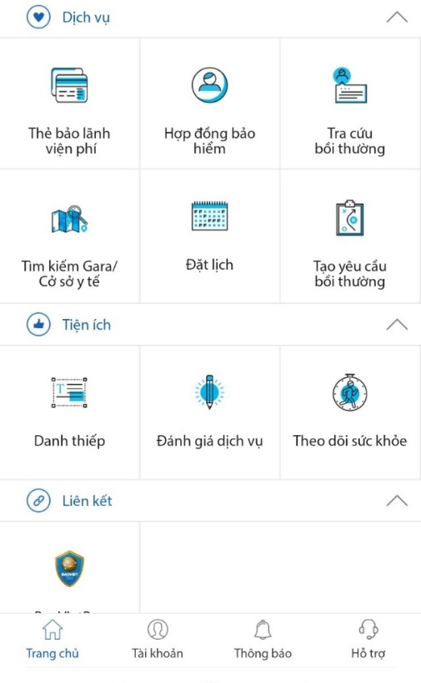
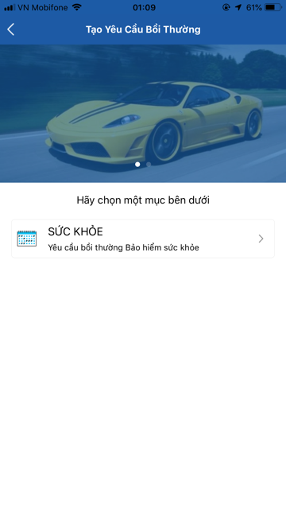
Thanh toán trước – Bồi thường sau – Qua app BVDirect
2. Hướng dẫn các tính năng: Tạo yêu cầu bồi thường trực tuyến
Với hồ sơ có số tiền bồi thường dưới 10 triệu được duyệt và bồi thường trực tiếp qua app, hồ sơ yêu cầu bồi thường bao gồm:
- Hóa đơn điện tử/ chuyển đổi (có đường link và mã tra cứu)
- Chứng từ y tế: với các ảnh hồ sơ hợp lệ, rõ ràng
(Khi đó bạn không cần phải nộp hồ sơ bản gốc về cho Bảo Việt)
Với hồ sơ có số tiền bồi thường trên 10 triệu hoặc hồ sơ không có hóa đơn điện tử/ chuyển đồi: Tính năng này cung cấp dịch vụ kiểm tra hồ sơ trước khi gửi bản gốc cho Bảo Việt thanh toán bồi thường
(Sau khi đã kiểm tra hoàn tất, bạn cần in claim form từ ứng dụng để ký và gửi kèm các hồ sơ bản gốc đã kiểm tra đến Bảo Việt để nhận chi trả bồi thường)
Chọn “Tạo yêu cầu bồi thường”
Chọn “ Sức khỏe”

Slide 13
CÁC MẪU CHỨNG TỪ
CỦA HỒ SƠ BỒI THƯỜNG

Slide 14
Hồ sơ bồi thường
Bộ hồ sơ yêu cầu bồi thường gồm:
Giấy đề nghị bồi thường
Chứng từ y tế
Giấy ra viện, Chứng nhận Phẫu thuật
Sổ khám bệnh, toa thuốc
...
Chứng từ thanh toán (Hóa đơn, Biên lai, Phiếu thu...)
Hóa đơn điện tử/ chuyển đổi (có đường link và mã tra cứu hóa đơn)
Biên lai, phiếu thu (bản gốc)
13

Slide 15
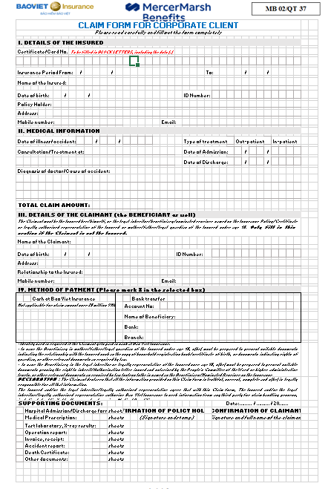
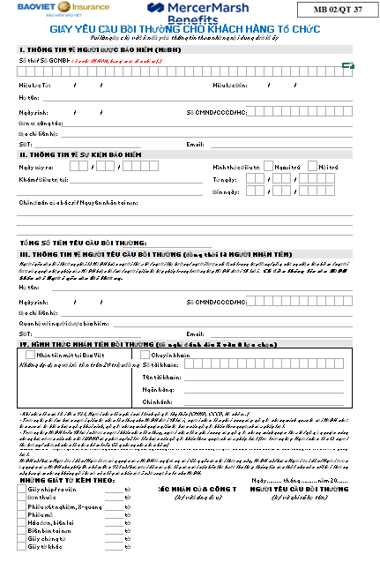
Hồ sơ bồi thường
Giấy đề nghị bồi thường
14

Slide 16
Hồ sơ bồi thường
Điều trị Nội trú
HỒ SƠ ĐIỀU TRỊ NỘI TRÚ | LƯU Ý CÁC NỘI DUNG
Giấy ra viện Giấy chứng nhận phẫu thuật Giấy chứng sinh □ Hoá đơn VAT / hoặc Hoá đơn chuyển đổi từ hóa đơn điện tử □ Bảng kê chi tiết viện phí | Cần có ngày nhập viện, xuất viện, chẩn đoán bệnh, chữ ký của Bác sĩ điều trị, chữ ký của trưởng khoa / giám đốc và con dấu của cơ sở y tế Cần có ngày phẫu thuật, chẩn đoán bệnh, chữ ký của Bác sỹ điều trị, chữ ký của trưởng khoa / giám đốc và con dấu của cơ sở y tế Trong trường hợp sinh con Ghi tên & địa chỉ của người bệnh, có con dấu của cơ sở y tế, chữ ký người mua & chữ ký người bán, chữa ký người chuyển đổi hóa đơn Cần có tên bệnh nhân, chi tiết từng mục cho các chi phí phát sinh trong quá trình nằm viện (giường, thuốc,…)

Slide 17
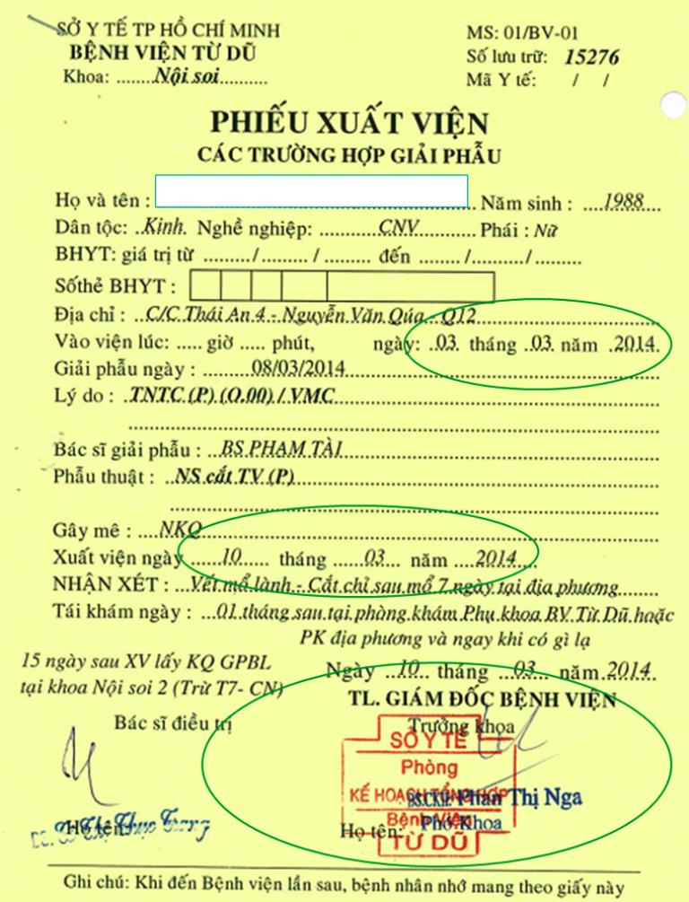
Chứng từ Y tế
Giấy xuất viện
Ngày nhập viện
& xuất viện
Chữ ký GĐ/trưởng khoa
Con dấu bệnh viện

Slide 18
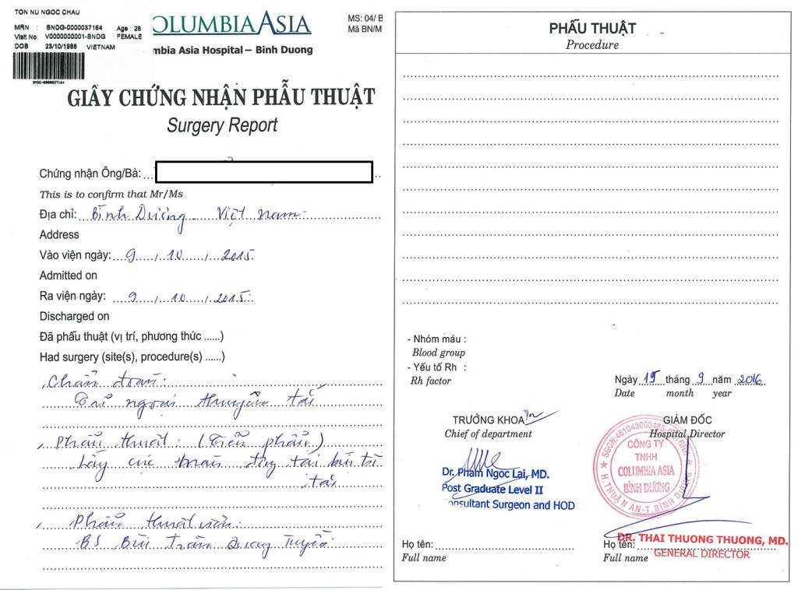
Chứng từ Y tế
Giấy chứng nhận phẫu thuật

Slide 19
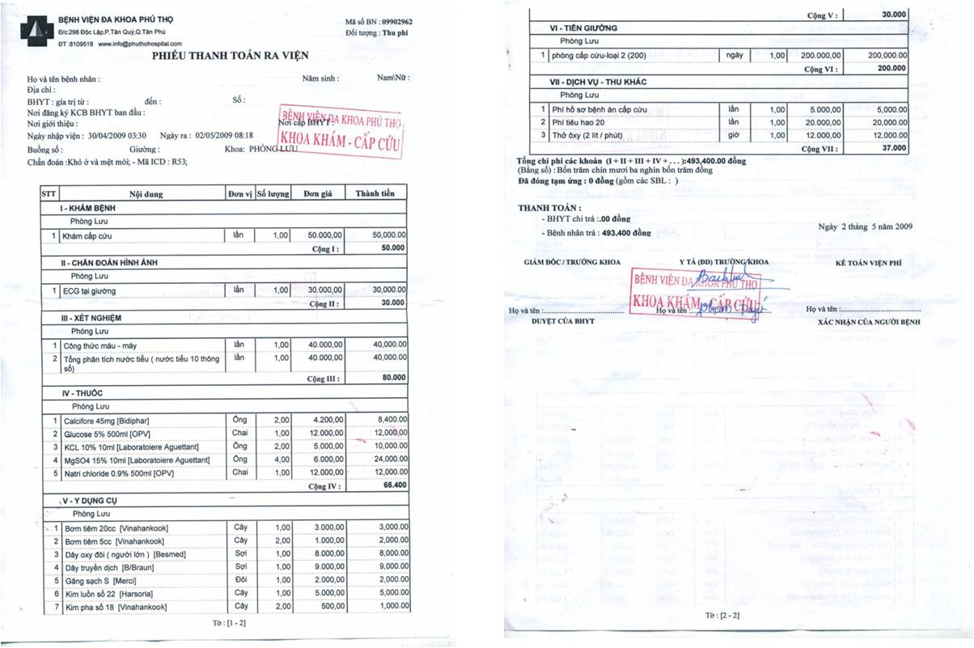
Chứng từ Thanh toán / Tài chính
Bảng kê chi tiết chi phí nội trú

Slide 20
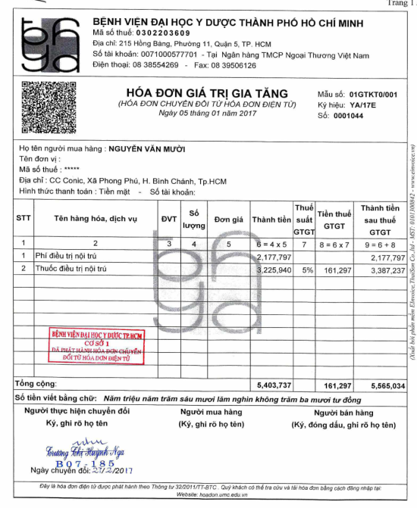
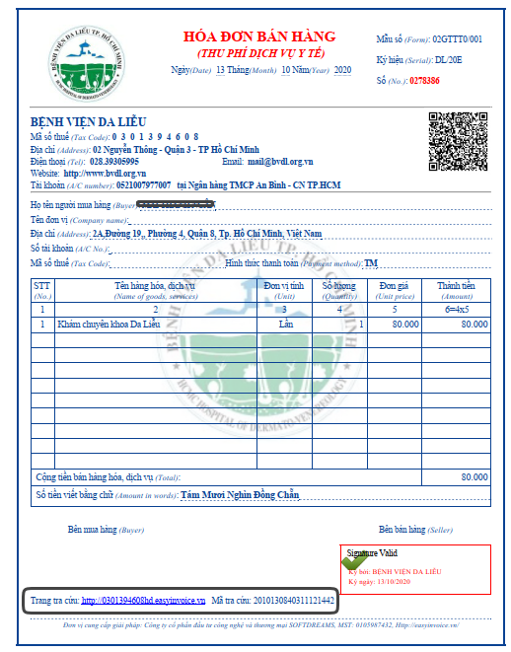
Chứng từ Thanh toán / Tài chính
Hóa đơn tài chính cho mọi chi phí phát sinh
Hóa đơn chuyển đổi
Hóa đơn điện tử có đường link và mã tra cứu

Slide 21
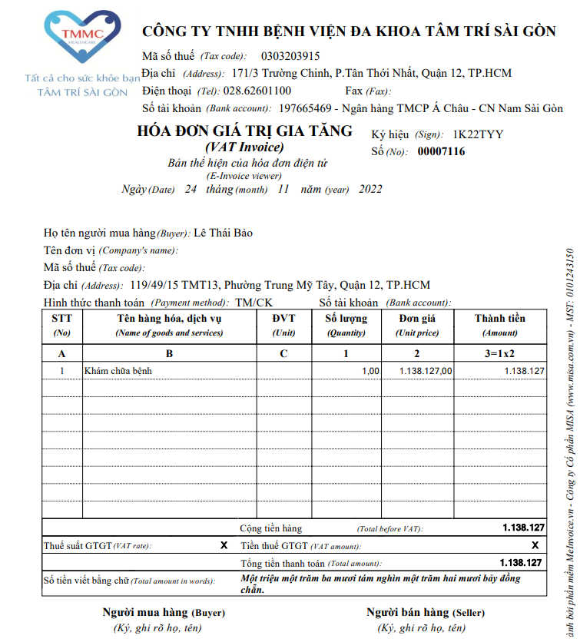
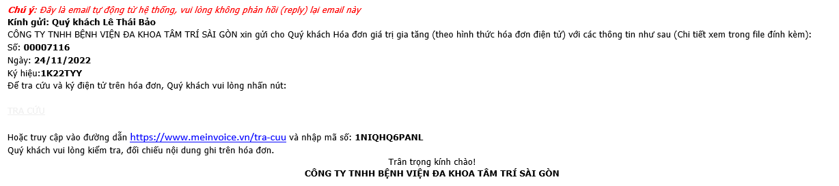
Chứng từ Thanh toán / Tài chính
Hóa đơn tài chính cho mọi chi phí phát sinh
Hóa đơn điện tử chưa có mã tra cứu

Slide 22
Hồ sơ bồi thường
Điều trị Ngoại trú
HỒ SƠ ĐIỀU TRỊ NGOẠI TRÚ | LƯU Ý CÁC NỘI DUNG
□ Sổ khám bệnh □ Toa thuốc □ Kết quả xét nghiệm, X-quang, siêu âm, nội soi…. □ Chỉ định Vật lý trị liệu, phun khí dung □ Hoá đơn VAT của cơ sở y tế □ Hoá đơn VAT của đơn thuốc (nếu riêng với chi phí khám bệnh) | Ghi rõ ngày khám bệnh, tên bệnh nhân, chuẩn đoán bệnh, chữ ký, họ tên Bác sỹ và con dấu của cơ sở y tế Ghi rõ ngày khám bệnh, tên bệnh nhân, chuẩn đoán bệnh, chữ ký, họ tên Bác sỹ và con dấu của cơ sở y tế Cần có đầy đủ thông tin bệnh nhân và chỉ định của bác sĩ Cần có chỉ định chi tiết số lần điều trị của bác sĩ và phiếu theo dõi khi thực hiện Ghi tên của người bệnh, có con dấu của cơ sở y tế, chữ ký người mua & chữ ký người bán… trên VND200,000 Giống lưu ý ở Hoá đơn Nội trú, và cần có chi tiết số lượng & đơn giá thuốc
Lưu ý
Đơn thuốc phải đúng theo mẫu của Bộ Y tế và chỉ có giá trị mua thuốc trong vòng 05 ngày kể từ ngày kê đơn chính
Theo qui chế kê đơn của Bộ Y tế, Toa thuốc dài ngày tối đa không quá 30 ngày (Nếu toa thuốc thông thường được kê số lượng thuốc hơn 30 ngày thì công ty bảo hiểm chỉ thanh toán tối đa đến 30 ngày)

Slide 23
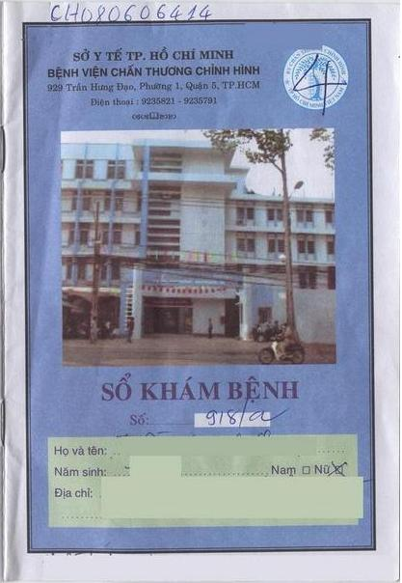
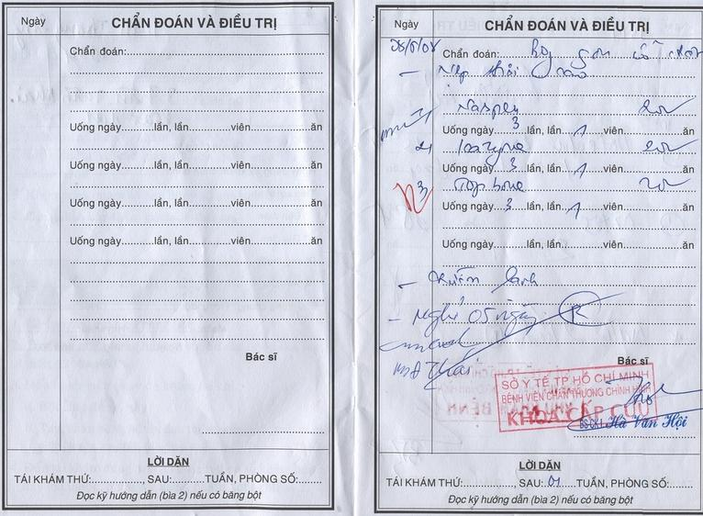
Chứng từ Y tế Ngoại trú
Sổ khám bệnh
BÌA SỔ KHÁM BỆNH
CHỮ KÝ, DẤU MỘC
Họ tên

Slide 24
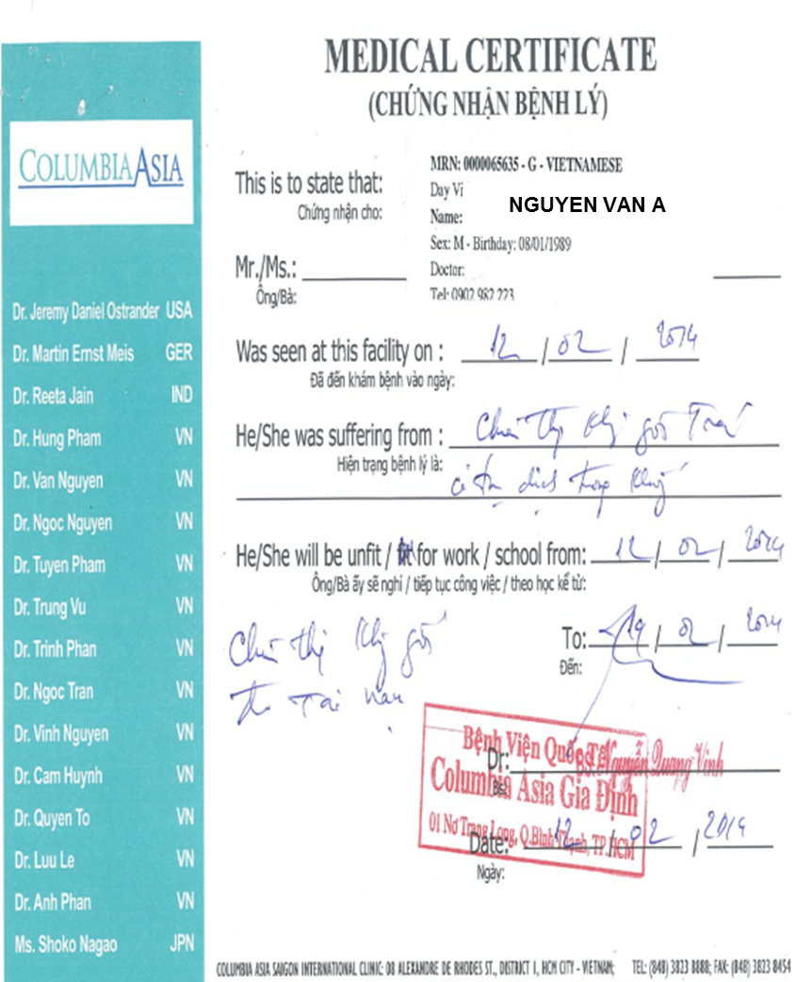
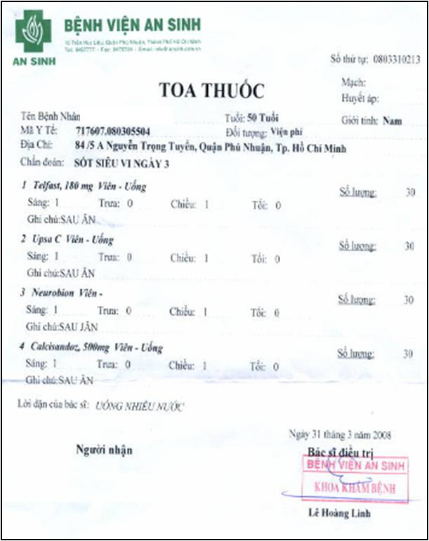
Chứng từ Y tế Ngoại trú
Toa thuốc

Slide 25
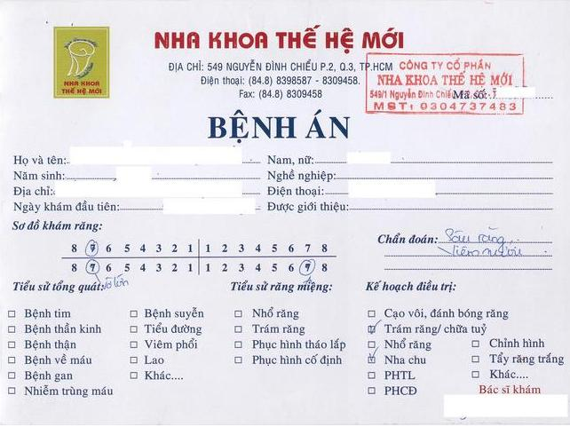
Chứng từ Y tế Ngoại trú
Nha khoa
Sơ đồ răng

Slide 26
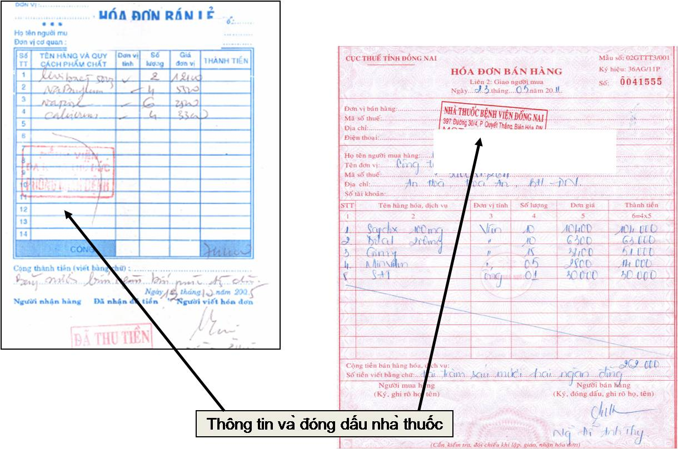
Chứng từ Thanh toán / Tài chính
Hóa đơn bán lẻ cho thuốc

Slide 27
Hồ sơ bồi thường
Bảo hiểm Tai nạn
HỒ SƠ ĐIỀU TRỊ TAI NẠN | LƯU Ý CÁC NỘI DUNG
□ Chỉ định nghỉ ốm của bác sĩ □ Xác nhận ngày nghỉ của công ty □ Bản tường trình tai nạn □ Giấy phép lái xe & Giấy tờ xe □ Các chứng từ y tế & hoá đơn khi điều trị | Có thể hiện họ tên bệnh nhân, chẩn đoán bệnh, chỉ định nghỉ từ ngày nào đến ngày nào, Bác sỹ ký, ghi rõ họ tên và con dấu của cơ sở y tế Theo mẫu của công ty Liệt kê chi tiết thời gian, địa điểm, nguyên nhân, diễn biến tai nạn. Trường hợp TNGT nếu có Công an can thiệp cung cấp biên bản kết luận của Công an Trong trường hợp người được bảo hiểm là người điều khiển phương tiện giao thông Lưu ý tương tự như chứng từ cho điều trị Nội trú / Ngoại trú bên trên

Slide 28
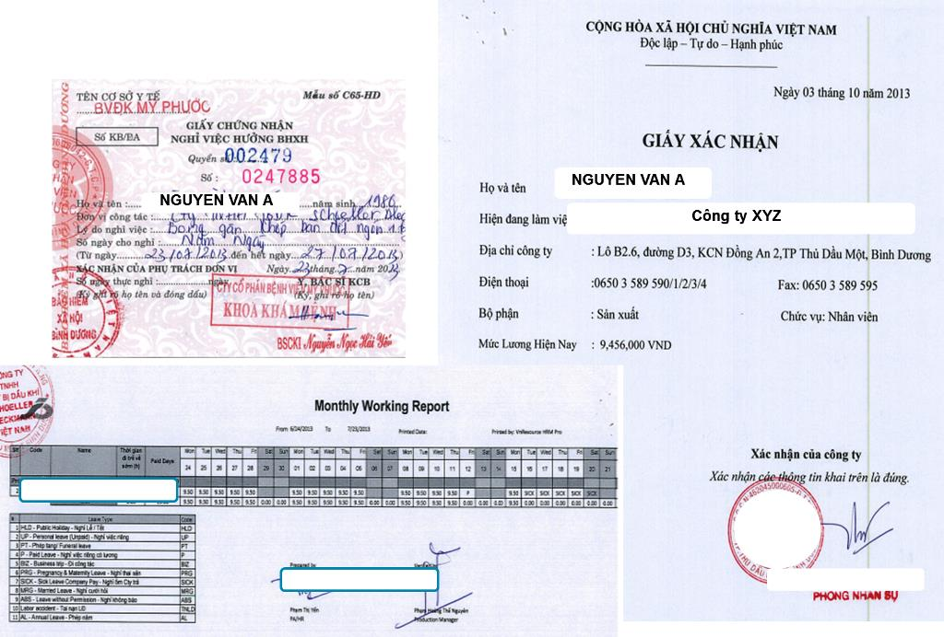
Hồ sơ bồi thường
Bảo hiểm tai nạn

Slide 29
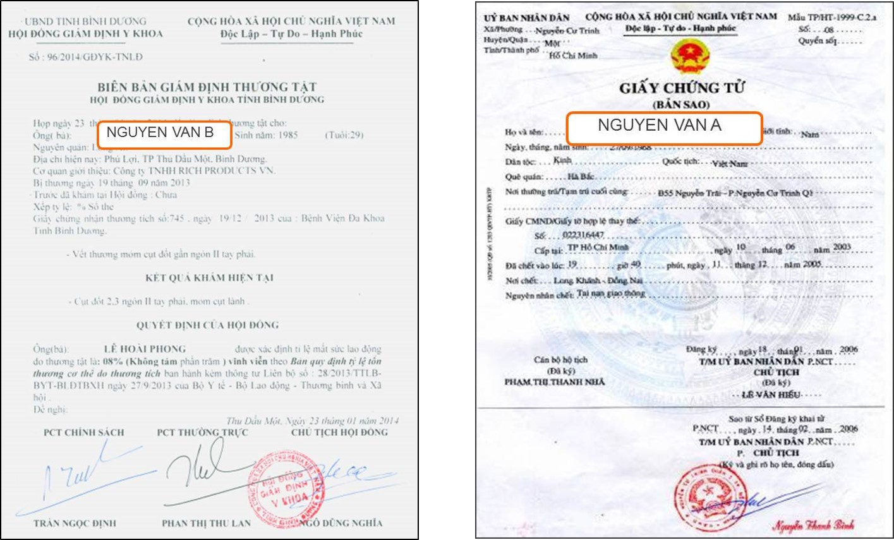
Hồ sơ bồi thường
Bảo hiểm tai nạn

Slide 30

Các lý do từ chối bồi thường hay gặp
Chi phí theo yêu cầu của người được bảo hiểm
Điều trị các bệnh lý thuộc nhóm tâm thần như: stress, mất ngủ, suy nhược cơ thể, rối loạn lo âu, biếng ăn…
Điều trị thoái hóa tự nhiên của mắt: ví dụ đục thủy tinh thể do già, cận thị, viễn thị
Nơi điều trị răng không thuộc qui định của hợp đồng bảo hiểm.
Chi phí cung cấp, bảo dưỡng, sửa chữa hay thay thế các bộ phận giả (tay chân giả, thủy tinh thể…), các dụng cụ hỗ trợ điều trị, hỗ trợ chức năng vận động (nạng, xe đẩy, thiết bị trợ thính, kính thuốc…
Sử dụng phòng VIP, deluxe…công ty bảo hiểm chỉ chi trả đơn giá của phòng đơn tiêu chuẩn
Hồ sơ tai nạn có kết luận của Công An:
Người được bảo hiểm vi phạm luật (vượt đèn đỏ, chạy quá tốc độ…)
Hoặc có kết quả nồng độ cồn trong máu vượt quá quy định
Người được bảo hiểm điều khiển phương tiện trên 50cc nhưng không cung cấp được giấy phép lái xe, giấy tờ xe
Chi phí test Covid-19 trước khi khám chữa bệnh, thực hiện theo yêu cầu của cơ sở y tế, nếu âm tính sẽ không được chi trả bồi thường
Trên đây là những lý do bồi thường phổ biến nhưng không phải là toàn bộ các lý do từ chối bồi thường của chương trình bảo hiểm. Vui lòng xem các tài liệu hướng dẫn bảo hiểm, hợp đồng bảo hiểm để biết chi tiết các điểm loại trừ.

Slide 31
Các lý do từ chối bồi thường hay gặp
Khám không có chẩn đoán bệnh trên toa thuốc/sổ khám bệnh/giấy chứng nhận bệnh lý & không có chỉ định điều trị (chỉ theo dõi).
Thiếu phiếu thu tiền khám, thiếu bản kê chi tiết, thiếu dấu trên toa thuốc,…
Thiếu chỉ định, theo dõi của Bác sĩ/ Kỹ thuật viên cho các chi phí xông kê, phun khí dung, vật lý trị liệu…
Thiếu xác nhận của Bác sĩ cho việc chỉnh sửa, ghi thêm số lượng thuốc, loại thuốc-> Bảo hiểm từ chối phần ghi thêm
Thiếu kết quả cho các chi phí phát sinh như: xét nghiệm hoặc chụp X-quang, nội soi...
Hồ sơ điều trị nhổ răng, điều trị tủy răng thiếu phiếu điều trị răng, thiếu kết quả x quang,..
Toa thuốc có giá trị mua thuốc trong vòng 05 ngày (kể từ ngày bác sĩ cấp toa), nếu mua thuốc sau thời gian qui định này và không nộp kèm hóa đơn/phiếu thu bán lẻ tại thời điểm mua thuốc sẽ bị từ chối.
Tổng chi phí điều trị (tiền khám + tiền xét nghiệm…) tại cùng 1 cơ sở từ VND200.000 trở lên nhưng thiếu hóa đơn tài chính (hóa đơn giá trị gia tăng)
Theo qui định về kê đơn thuốc trong điều trị ngoại trú của Bộ y tế thì "Số lượng thuốc kê đơn được thực hiện theo Hướng dẫn chẩn đoán và điều trị của Bộ Y tế hoặc sử dụng tối đa 30 ngày”
Đối với chi phí thuốc điều trị cho bệnh mãn tính (theo danh sách bệnh dài ngày của Bộ y tế), bác sĩ chỉ định hơn 30 ngày, cty bảo hiểm thanh toán mở rộng theo đơn thuốc chỉ định của Bác sĩ và tối đa 2 tháng.

Slide 32
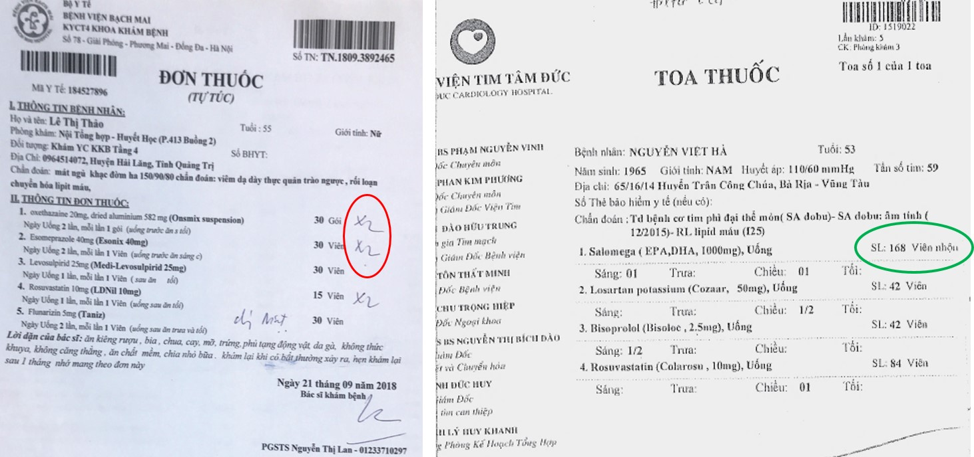
Chứng từ Y tế Ngoại trú Toa thuốc
Toa thuốc không hợp lệ (cho số lượng > 30 ngày)
Toa thuốc hợp lệ để được mở rộng thanh toán 60 ngày

Slide 33
THÔNG TIN LIÊN HỆ & NỘP HỒ SƠ BỒI THƯỜNG
Marsh Vietnam
Helpline: 028 2220 1443
HỖ TRỢ TƯ VẤN BỒI THƯỜNG
Phan Thị Thanh Liễu
Lieu.TT.Phan@mercermarshbenefits.com | 028 6288 2312
HỖ TRỢ TƯ VẤN QUYỀN LỢI BẢO HIỂM
Nguyễn Phú Dũng
dung.p.nguyen@mercermarshbenefits.com | 028 6288 2327
THU NHẬN & TƯ VẤN HỒ SƠ BỒI THƯỜNG TRỰC TIẾP
Quí 1: chiều thứ Sáu tuần thứ 1 & 3 mỗi tháng tại RVC
Quí 2, 3, 4: chiều thứ Sáu tuần thứ 3 mỗi tháng tại RVC
Thành viên đã cài đặt app Baoviet Direct:
Có thể nộp hồ sơ bồi thường qua app với soft copy / ảnh chụp
Với các hồ sơ có số tiền bồi thường nhỏ hơn 10 triệu đồng & dùng hóa đơn điện tử, sẽ được duyệt và bồi thường trực tiếp với các ảnh hồ sơ hợp lệ
Gửi HỒ SƠ BỒI THƯỜNG QUA ĐƯỜNG BƯU ĐIỆN
Ban Giải quyết Quyền lợi bảo hiểm – Tổng Công ty Bảo Hiểm Bảo Việt
Địa chỉ: Lầu 5, tòa nhà EVNPT, 610 Võ Văn Kiệt, P. Cầu Kho, Q.1, TP.HCM / 028 7300 9550
HOTLINE HỖ TRỢ BẢO LÃNH VIỆN PHÍ: 1900558899 – nhánh 3
TƯ VẤN BỒI THƯỜNG & QUYỀN LỢI BẢO HIỂM
NỘP HỒ SƠ TRỰC TIẾP QUA APP
BAOVIET DIRECT

Slide 34

GIẢI ĐÁP THẮC MẮC

